Slide 1
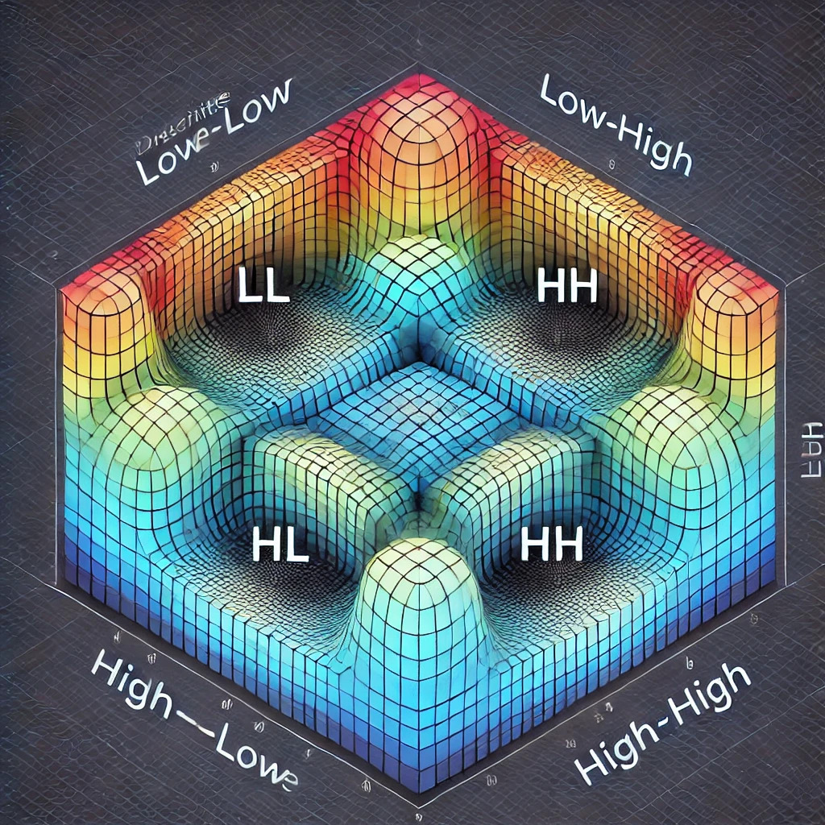
Primena diskretne talasne transformacije (DWT) u steganografiji zasnovanoj na slici
Teodora Pantić 1597​

Slide 2
Agenda
1
2
3
4
5
Osnove DWT
DWT u obradi slika
Osnove steganografije
Steganografske tehnike zasnovane na DWT-u
Primena DWT-a
I demo

Slide 3
OSNOVE DWT-A

Slide 4
Diskretna talasna transformacija (DWT) omogućava analizu
signala u vremenskom i frekvencijskom domenu
Koristi talasne (welvet) funkcije lokalizovane u
vremenu i frekvenciji
Primenom DWT na signal dobija se skup koeficijenata
koji predstavlja signal na različitim nivoima rezolucije

Slide 5
Najviši nivo detalja (npr. d1):
Ovaj nivo sadrži informacije o signalima sa najvišim frekvencijama
i najfinijom vremenskom rezolucijom.
Niži nivoi detalja (npr. d2, d3, ...):
Kako idemo niz hijerarhiju, vremenska rezolucija opada,
ali frekventna rezolucija raste.
Aproksimacija:
Ovo je najniži nivo koji sadrži opštu sliku ili osnovni oblik signala.

Slide 6
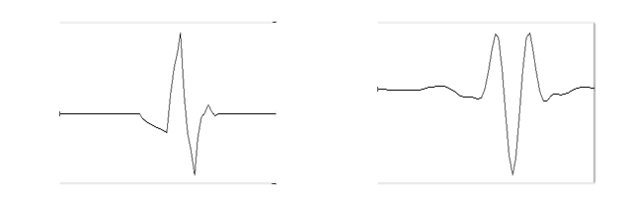
Talasne funkcije
Daubechies-4 talasna funkcija
Coiflet-30 talasna funkcija

Slide 7
DWT U OBRADI SLIKE

Slide 8
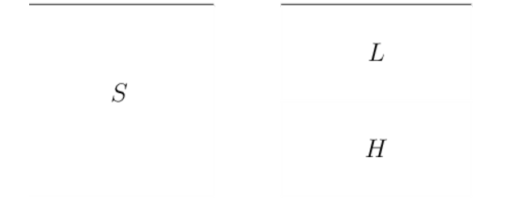
Tokom transformacije, signal se deli na delove visoke i niske frekvencije
Komponenta visoke frekvencije sadrži informacije o ivičnim detaljima slike
Komponenta niske frekvencije se dalje razlaže na svoje visoke i niske frekvencije
U dvodimenzionalnim aplikacijama DWT se primenjuje u dva koraka:
prvo u horizontalnom a zatim u vertiklanom pravcu
Ovaj proces dekompozicije na prvom nivou deli sliku na četiri podopsega:
LL1, LH1, HL1 i HH1

Slide 9
četiri podopsega
LL (Low-Low)
LH (Low-High)
HL (High-Low)
HH (High-High)
Predstavlja grubu aproksimaciju originalne slike sa smanjenom rezolucijom i sadrži osnovne informacije o slici
Ovaj podopseg obuhvata informacije o horizontalnim detaljima slike, poput ivica i tekstura.
Ovaj podopseg sadrži informacije o vertikalnim detaljima slike
Sadrži informacije o dijagonalnim detaljima, poput ivica i tekstura koje su karakteristične za sliku

Slide 10
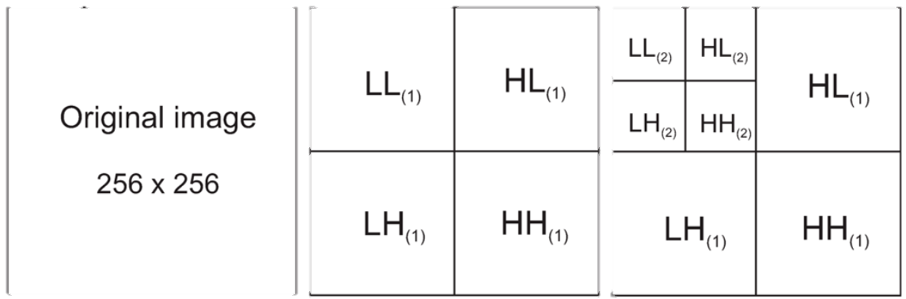
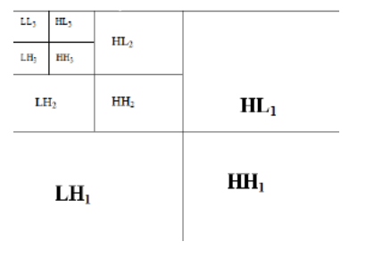
DEKOMPOZICIJA SLIKE
dekompoziciju slike primenom DWT-a u tri faze

Slide 11
OSNOVE STEGANOGRAFIJE

Slide 12
Steganografija je tehnika skrivanja informacija unutar pokrivnog medija (tekst, slika, audio, video)
Kada se kao pokrivni medij koristi slika, rezultat nakon skrivanja podataka naziva se stego slika
Steganografija vs. Kriptografija:
Kriptografija: Štiti sadržaj poruke enkripcijom
Steganografija: Prikriva postojanje poruke
Kombinacija: Viši nivo sigurnosti i otpornost na napade
Tri ključna aspekta steganografskih sistema:
Kapacitet: Maksimalni podaci koji se mogu sakriti bez oštećenja medija
Neprimetnost: Vizuelne promene moraju biti nedetektovane
Bezbednost: Podaci zaštićeni od otkrivanja

Slide 13
Kategorije steganografskih tehnika
Prostorni domen
Direktno umetanje u piksele
Brze i jednostavne, ali manje otporne na napade
Transformacioni domen
Podaci ugrađeni u frekvencijske koeficijente
Koristi DCT, DFT, DWT
Računski zahtevnije, ali otpornije

Slide 14
Osnovni elementi steganografskog sistema
Nosilac
(Cover medium):
Skrivena informacija (Payload):
Steganografski algoritam:​
​
Digitalni medijum koji služi kao pokrivni sloj za skrivene podatke, poput slike, audio ili video zapisa.
Podaci koji se ubacuju u pokrivni sloj, poput tekstualne poruke, binarnih fajlova ili slika.
Metodologija koja definiše kako će podaci biti umetnuti u pokrivni sloj na način koji očuva neprimetnost i bezbednost sistema

Slide 15
Steganografske tehnike zasnovane an DWT-u

Slide 16
Tehnike steganografije zasnovane na DWT-u
Steganografija slike visokog kapaciteta koristeći DWT i genetski algoritam
Kombinovanje DWT-a i genetskog algoritma za povećanje kapaciteta skrivanja i neprimetnosti uz minimalne distorzije.
EKG signal koristi se za sakrivanje podataka pacijenata uz očuvanje dijagnostičkog kvaliteta signala.
Optimizovana steganografija slike korišćenjem DWT-a
Arnoldova transformacija povećava sigurnost, dok DWT omogućava visok kapacitet skrivanja uz očuvanje kvaliteta slike.
Steganografija EKG signala zasnovana na talasima

Slide 17
Tehnike steganografije zasnovane na DWT-u
Haar DWT i pseudo-slučajni brojevi omogućavaju skrivanje različitih tipova podataka uz visok kapacitet.
Steganografija slike u boji zasnovana na retkoj reprezentaciji
Talasne transformacije i rafinirane procedure smanjuju greške i pružaju otpornost na steganografske analize.
Steganografija slike visokog kapaciteta zasnovana na Haar DWT-u

Slide 18
PRIMENA DWT-A

Slide 19
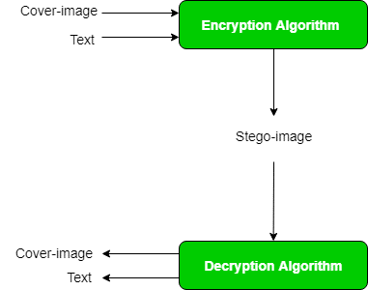
Diskretna talasna transformacija (DWT) je popularna i efikasna metoda koja se koristi u steganografiji za umetanje skrivenih informacija unutar digitalnih slika
Omogućava da se tajni podaci implementiraju u oblasti viših frekvencija, čineći izmene manje vidljivim ljudskom oku i povećavajući otpornost na razne oblike napada i manipulacija

Slide 20
Koraci u implementaciji DWT
Priprema slike i podataka
Primena DWT na originalnu sliku
Umetanje skrivene informacije
Inverzna DWT (IDWT):
Distribucija i detekcija:

Slide 21
Biblioteke
Pillow (PIL)
PYWT
NUMPY
.convert(‘L’)
.open(cover_image_path)
pywt.dwt2 pywt.idwt2

Slide 22
Učitavanje i priprema cover slike
Pre umetanja, tajni podaci se konvertuju u niz bitova.
Za tekst, svaki karakter se pretvara u ASCII kod i dalje u binarni oblik
Za sliku, svaki piksel (0–255) se konvertuje u 8-bitnu binarnu reprezentaciju
def message_to_bits(message):
bits = []
for char in message:
char_code = ord(char)
bits.extend([int(b) for b in format(char_code, '08b')])
return bits

Slide 23
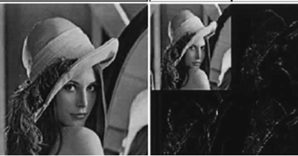
Primena DWT na originalnu sliku
Slika se dekomponuje na četiri podkomponente (LL, LH, HL, HH)
Za steganografiju se uglavnom koriste LH, HL i HH komponente za umetanje podataka, jer su izmene u njima manje uočljive ljudskom oku.
coeffs2 = pywt.dwt2(cover_arr, 'haar')
LL, (LH, HL, HH) = coeffs2

Slide 24
Umetanje skrivene informacije
DWT koeficijenti, koji su realne vrednosti, prvo se zaokružuju na najbliže celobrojne vrednosti.
Svakom koeficijentu se posmatra najmanje značajan bit (LSB). Ako taj bit ne odgovara željenom tajnom bitu koji treba ugraditi, vrednost koeficijenta se neznatno promeni (poveća ili smanji za 1) tako da mu se LSB uskladi sa tajnim bitom.
def embed_bits_in_coefficients(coeffs, bits):
flat = coeffs.flatten()
for i, bit in enumerate(bits):
val = flat[i]
if (val % 2) != bit:
val = val - 1 if (val % 2 == 1) else val + 1
flat[i] = val
return flat.reshape(coeffs.shape)

Slide 25
Inverzna DWT (IDWT)
Nakon umetanja tajnih bitova, novi koeficijenti se vraćaju u strukturu (LL, (LH_modified, HL, HH)) i primenjuje se inverzna DWT
Rezultat je stego slika, vizuelno slična originalnoj
new_coeffs = (LL, (LH_modified, HL, HH))
stego_arr =pywt.idwt2(new_coeffs, 'haar')
stego_arr = np.clip(stego_arr, 0, 255).astype(np.uint8)
stego_img = Image.fromarray(stego_arr)
stego_img.save(stego_image_path)

Slide 26
Ekstrakcija tajnih podataka
Da bi se izdvojili tajni podaci, postupa se obrnuto
Primeni se DWT, dobije se LH (ili drugi podopseg) koji sadrži skrivene bitove
Iz koeficijenata se pročita odgovarajući broj bitova
Za tekstualnu poruku, ako znamo dužinu poruke, znamo i koliko bitova čitati (broj_karaktera * 8)
Pošto se bitovi izdvoje, pretvaraju se nazad u znakove
Def extract_message_from_image(stego_image_path, message_length):
stego = Image.open(stego_image_path).convert('L')
stego_arr = np.array(stego, dtype=np.float32)
coeffs2 = pywt.dwt2(stego_arr, 'haar')
LL, (LH, HL, HH) = coeffs2
num_bits = message_length * 8
extracted_bits = extract_bits_from_coefficients(LH, num_bits)
extracted_message = bits_to_message(extracted_bits)
return extracted_message

Slide 27





Prednosti DWT-a
Visoka neprimetnost
Otpornost na manipulisanje
Fleksibilnost
Kapacitet
Primena u hibridnim metodama

Slide 28
Mane DWT-a
Složenost implementacije
Degradacija kvaliteta pri višem umetanju
Manja otpornost na određene napade
Veći zahtev za memorijom i resursima

Slide 29
HVALA NA PAŽNJI !

